Slide 1
Chuter est un jeu d’enfant
Entreprise, événement, date
Nom

Slide 2
Près d’un million d’accidents non professionnels, population résidante suisse, Ø 2016−2020
Source: extrapolation du BPA, analyse spéciale

Slide 3
Blessé·es lors d’un accident non professionnel, population résidante suisse, 17−64 ans, Ø 2016−2020
Source: extrapolation du BPA, analyse spéciale

Slide 4
Proportion de chutes avec blessures dans l’habitat, le jardin et les loisirs, par déroulement d’accident, personnes de 17 à 64 ans, Ø 2016−2020
Source: extrapolation du BPA, Status 2023, UHF.T.05 Proportion de chutes par déroulement d’accident, personnes de 17 à 64 ans

Slide 5
Causes de chute fréquentes
effets de la consommation d’alcool ou de la prise de médicaments
troubles visuels
baisse de la force et de l’équilibre
troubles dus à une maladie (accès de faiblesse, vertiges ou douleurs)
port de chaussures inadaptées
insuffisances des infrastructures (p. ex. marches pas assez visibles, escalier non régulier, absence de main courante, revêtement de sol glissant, garde-corps trop bas ou mauvais éclairage)
obstacles: objets qui traînent dans ou autour de la maison (p. ex. câble ou tapis non fixé au sol)
comportement humain

Slide 6
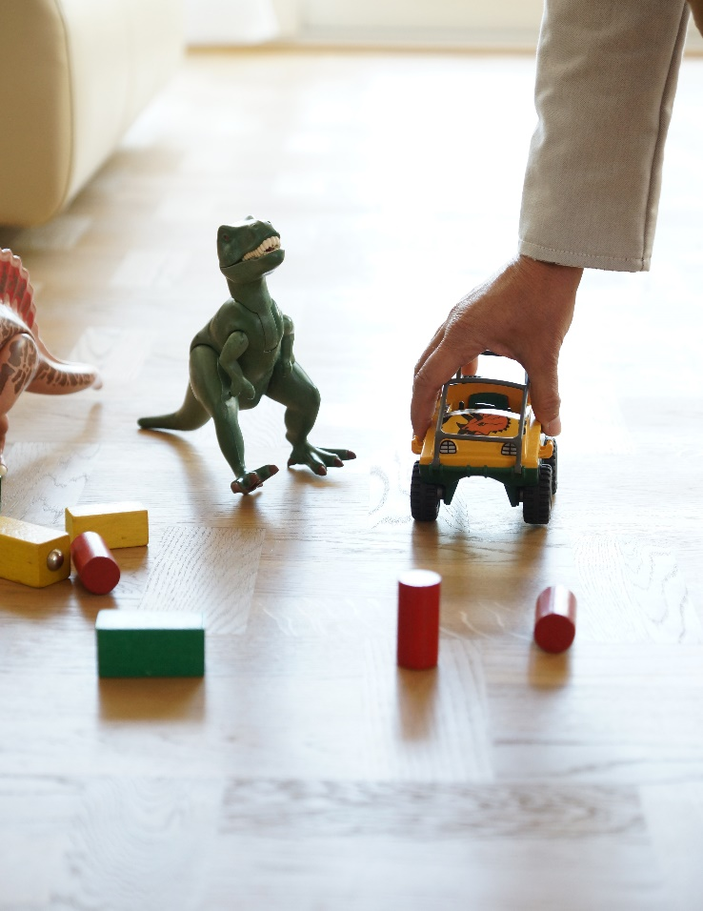
Supprimer les dangers de chute
N’utilisez pas les lieux de passage, escaliers, entrées et corridors comme surfaces de stockage.
Rangez correctement les sources de faux pas (câbles, jouets, chaussures, etc.).
Sécurisez les tapis avec une sous-couche antidérapante et fixez les bords qui se dressent avec une bande adhésive adaptée.
Veillez à la propreté des sols.
Installez des poignées et appliquez des bandes antidérapantes dans la douche et la baignoire.
Portez des chaussures adéquates.
.

Slide 7
Sécuriser les escaliers
Optez pour un éclairage suffisant et non éblouissant.
Marquez les différences de niveau et les marches difficilement perceptibles afin d’améliorer leur visibilité.
Appliquez des bandes adhésives antidérapantes sur le bord des marches lisses (parallèlement aux nez de marches).
Installez une main courante des deux côtés des escaliers.
N’utilisez pas les escaliers comme espace de stockage.

Slide 8
Monter sur des dispositifs stables
Utilisez un escabeau bien stable pour les travaux en hauteur.
Choisissez un escabeau ou une échelle présentant les caractéristiques suivantes: marches larges (au lieu de barreaux), revêtement antidérapant, pieds en caoutchouc robustes et arceau de sécurité arrivant au moins jusqu’aux genoux.
Si vous avez des enfants dans le foyer, ne laissez aucun élément permettant l’escalade devant les rebords de fenêtre ou les balustrades de balcon.
Ne montez pas sur une échelle ou un escabeau après avoir consommé de l’alcool.

Slide 9
Rester attentif en marchant
Même lorsque le temps presse, restez concentré et évitez toute précipitation.
Regardez où vous posez les pieds et prêtez attention aux irrégularités du sol.
Utilisez la main courante dans les escaliers.️

Slide 10
Garder l’équilibre
Avoir un bon équilibre est important qu’on soit jeune ou plus âgé et rend de grands services au quotidien: pour pratiquer des sports, monter les escaliers, marcher sur un sol inégal (sentier de randonnée, racines en forêt, etc.) ou encore attraper un objet lourd situé en hauteur.
L’équilibre et la force déclinent à partir de 35 ans. Le risque de se blesser sérieusement lors d’une chute augmente ainsi avec l’âge et s’entraîner régulièrement s’avère donc crucial afin de limiter ce déclin naturel.

Slide 11
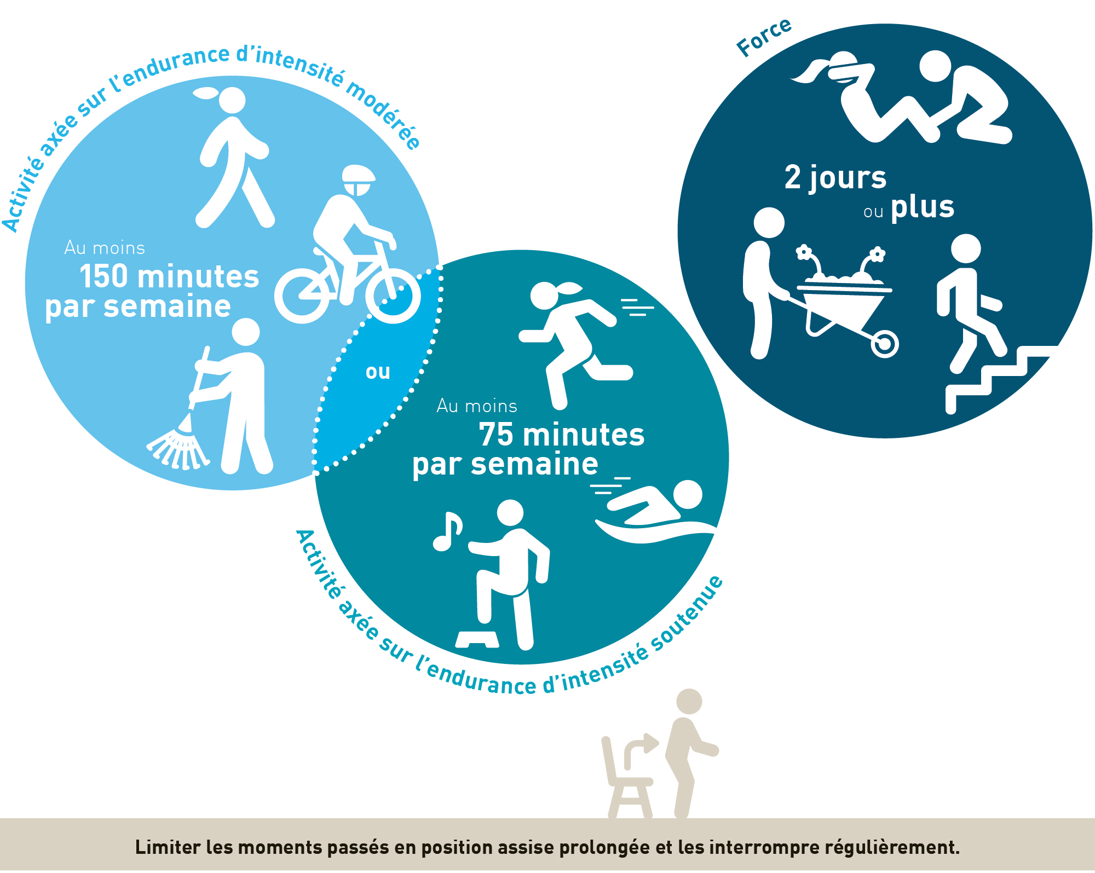
Recommandations en matière d’activité physique
Pratiquez une activité physique régulière. Suivez les recommandations générales en matière d’activité physique.
Source: hepa.ch
Notes:
https://www.hepa.ch/fr/bewegungsempfehlungen.html
Recommandations de base pour les hommes et les femmes en âge de travailler:
• au moins deux heures et demie d’activité physique par semaine, sous forme d’activités quotidiennes ou de sport d’intensité moyenne au moins
• ou une heure et quart de sport ou d’activité physique d’intensité élevée
• ou une combinaison d’activités d’intensité différente. Il faut savoir que 10 minutes de sport d’intensité élevée apportent les mêmes bienfaits à la santé que 20 minutes d’activité d’intensité moyenne.
Une activité d’intensité moyenne entraîne un essoufflement sans faire systématiquement transpirer. Il peut s’agir de marche rapide, de vélo, mais aussi de pelletage et de jardinage, ainsi que de quantité d’autres activités sportives, quotidiennes ou de loisirs.
Une activité d’intensité élevée accélère la respiration tout en faisant transpirer, au moins un peu. Les sports qui font travailler les grands groupes musculaires sont souvent de forte intensité: course à pied, tour à vélo rapide, natation, ski de fond, mais aussi stimulation du système cardio-vasculaire dans une salle de fitness. Il est possible et même conseillé de combiner différentes activités pour varier les efforts et les plaisirs.
Dans l’idéal, il est préférable de répartir l’activité physique sur plusieurs jours de la semaine. Par ailleurs, toute activité de 10 minutes au moins peut être comptabilisée dans le total de la journée.
En combinant diverses activités quotidiennes et sportives, il est plus facile d’atteindre les recommandations de base. En voici deux exemples:
• une demi-heure d’activité d’intensité moyenne 5 jours par semaine
• une demi-heure d’activité d’intensité moyenne 3 jours par semaine plus une demi-heure d’activité d’intensité élevée 1 jour par semaine
Ces recommandations constituent des minima. Tout temps additionnel apporte un bienfait supplémentaire à la santé.

Slide 12
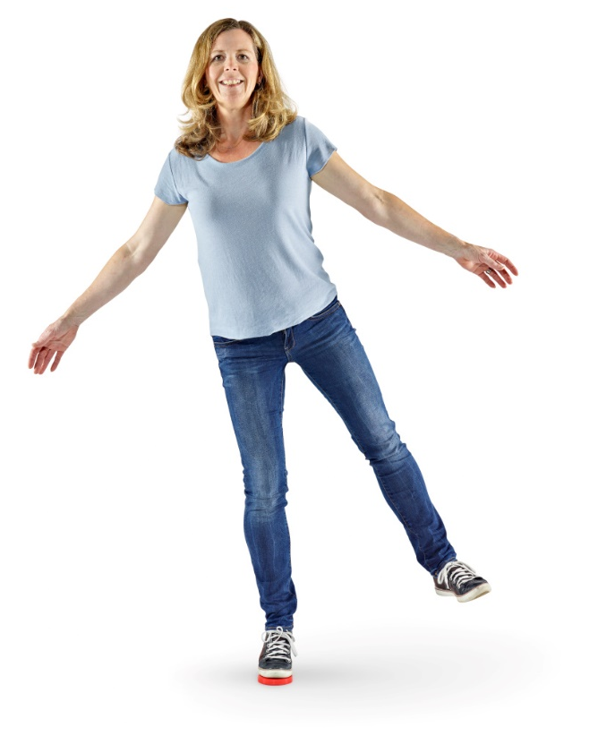
Exercice de force: abduction de jambe
Exercice de base Mettez-vous debout, les pieds parallèles et écartés à la largeur de vos hanches. Déplacez maintenant le poids de votre corps sur un pied et levez l’autre jambe aussi haut que possible sur le côté tant que vous pouvez garder le haut du corps droit et votre tronc stable. Abaissez la jambe (sans poser le pied) et répétez le mouvement.
Utilisez une surface instable pour accroître la difficulté de l’exercice: balance disc, tapis de gymnastique roulé ou déroulé, disque d’équilibre, coussin d’équilibre Airex® ou tout simplement l’herbe tendre de votre jardin.

Slide 13
Exercice d’équilibre: en appui sur une jambe
Exercice de base Mettez-vous debout, les pieds parallèles et écartés à la largeur de vos hanches. Contractez la musculature de votre tronc. Levez une jambe le plus possible vers l’arrière en gardant le tronc stable et pliez légèrement la jambe d’appui. Le haut du corps se penche légèrement vers l’avant. Ramenez ensuite la jambe vers l’avant sans poser le pied, pliez le genou à 90° et redressez le torse.
Utilisez une surface instable pour accroître la difficulté de l’exercice: balance disc, tapis de gymnastique roulé ou déroulé, disque d’équilibre, coussin d’équilibre Airex® ou tout simplement l’herbe tendre de votre jardin.

Slide 14
Vidéo «Chutes»

Slide 15
Plus d’informations
Vous trouverez plus d’informations sur le sujet dans les brochures du BPA:
«Comment éviter les chutes: la sécurité pas à pas» (art. 3.004)
«Liste de contrôle pour un habitat sûr: la sécurité chez soi» (art. 3.026)
«Autonome jusqu’à un âge avancé: liste de contrôle pour l’habitat, entraînement et mobilité» (art. 3.159)
Ces brochures sont gratuites et peuvent être commandées sur commander.bpa.ch.
Plus de conseils en matière de prévention des accidents sur bpa.ch

